Slide 2
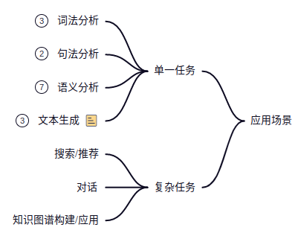
自然语言处理（Natural Language Processing，NLP）
研究对象：人与计算机之间用自然语言进行有效通信的理论和方法。
研究目的：从文本数据中提取信息。让计算机处理或“理解”自然语言，执行自动翻译、文本分类和情感分析等。
技术范畴：问答系统（Question Answering, QA）、语音识别（Speech Recognition）
数据收集
数据标注
文本标准化（Normalization）
读取信息
不断迭代
文本向量化/特征化（Vectorization/Featuring）
建模

Slide 3

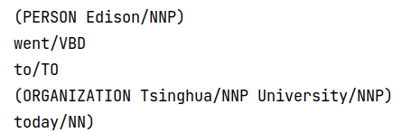
基本函数（strip去字符，split分割合并...）
数据标注
去停用词（the、a、an...)
词性标注
命名实体识别

Slide 4
TF-IDF
IDF越大，说明词条越具有很好的类别区分能力。
TF(词频,Term Frequency)：
表示词条（关键字）在文本中出现的频率。
IDF:逆向文件频率(Inverse Document Frequency)
在某一类中词条w出现的次数
语料库的文档总数
TF_{w}=
IDF=log
(分母之所以要加1,是为了避免分母为0)
该类中所有的词条数目
包含词条w的文档数+1
TF-IDF
高权重的TF-IDF
某一特定文件内的高词语频率
该词语在整个文件集合中的低文件频率
过滤掉常见的词语，保留重要的词语。

Slide 5
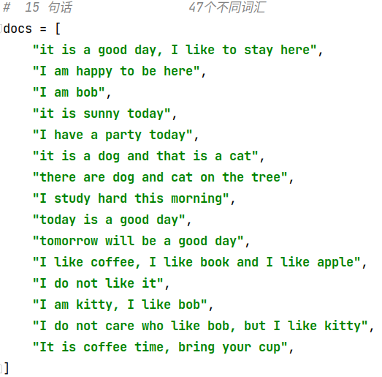
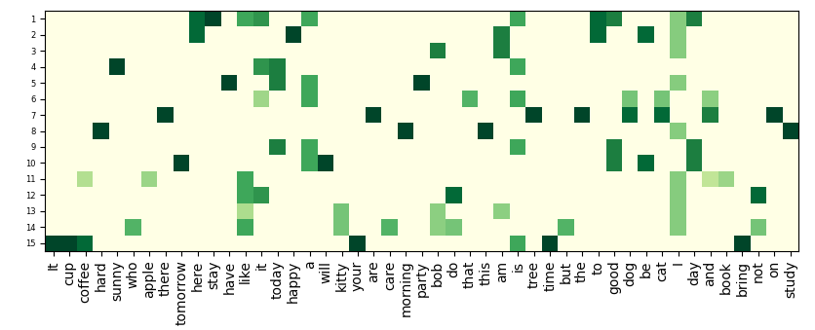
一篇文章是一个向量
词向量
9、10两句
TF-IDF算法是通过统计学的方式来将文章中的词的重要程度，转化成向量来表示一篇文章。

Slide 6
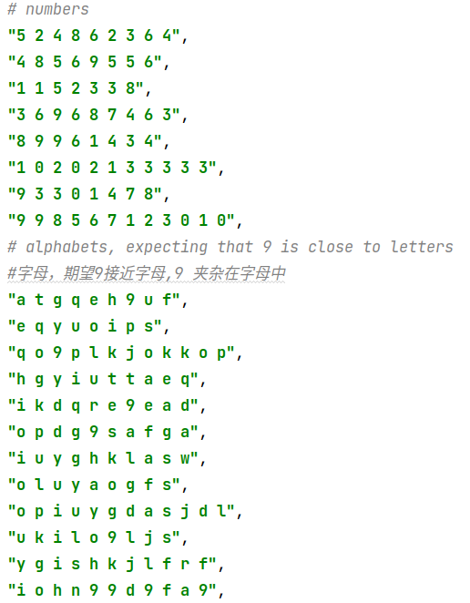
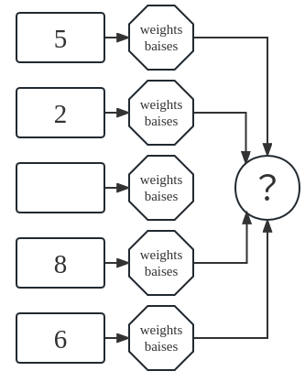
挑一个要预测的词，来学习这个词前后文中词语和预测词的关系。
Continuous Bag of Words (CBOW)
数据集（向量化）
[前2索引，前1索引， 后1索引，后2索引] | ......
本身索引 | ......
{去重元素：索引} | ......
{索引：去重元素} | ......
目标
用前后文的词向量来预测句中的某个词
一起出现的向量在向量图上相距较近
（V5+V2+V8+V6）/4==V4
训练

Slide 7
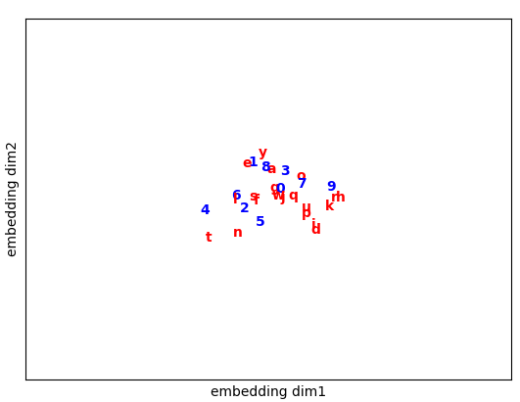
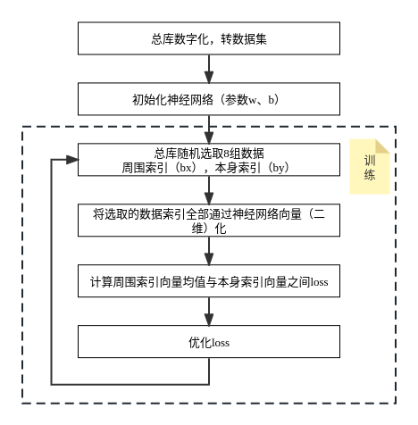
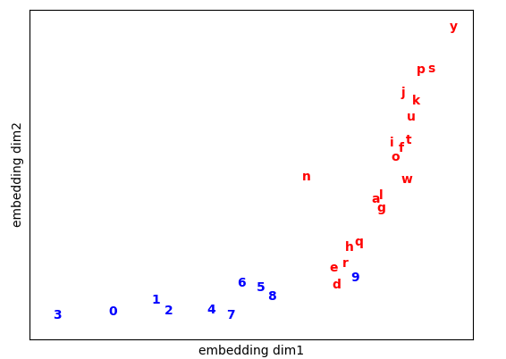
训练0
训练2500

Slide 8
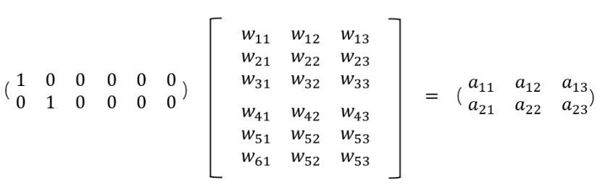
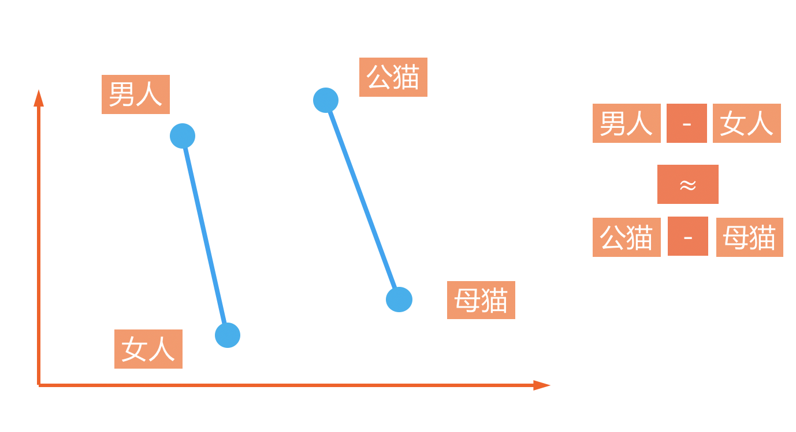
Embedding
（嵌入式、嵌入层）
我们的CBOW编码是将30维降为二维
Embedding层
one-hot（独热）编码
小普喜欢星海湾的朋友
0123456789
小普喜欢星海湾的朋友
[1000000000]
[0100000000]
[0010000000]
[0001000000]
[0000100000]
[0000010000]
[0000001000]
[0000000100]
[0000000010]
[0000000001]
星海湾的朋友喜欢小普
[0000000010]
[0000000001]
[0000001000]
[0000000100]
[1000000000]
[0100000000]
[0010000000]
[0001000000]
[0000100000]
[0000010000]
此处本质是降维
A*B=C
计算简单，维度爆炸
过于稀疏，占用资源
词向量都是彼此正交，体现不出相似关系

Slide 9
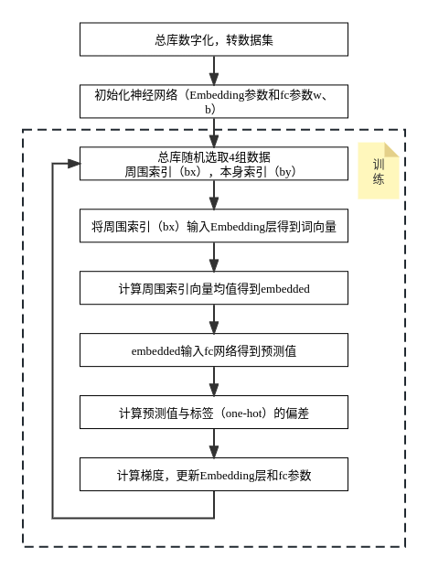
Embedding
（嵌入式、嵌入层）
keras.layers.Embedding函数
此处Embedding层是把向量中每一个标签值映射为一个2维向量
fc输入为4X2矩阵embeded，输出为4X30矩阵，与每个元素的预测概率正相关
Embedding Dim（2）
... | ...
... | ...
元素9→索引0→
元素3→索引1→
n_vocab
（30）
元素w→索引28→
one-hot矩阵相当于每个元素概率列表
元素n→索引29→
索引
独热编码
词向量

Slide 10
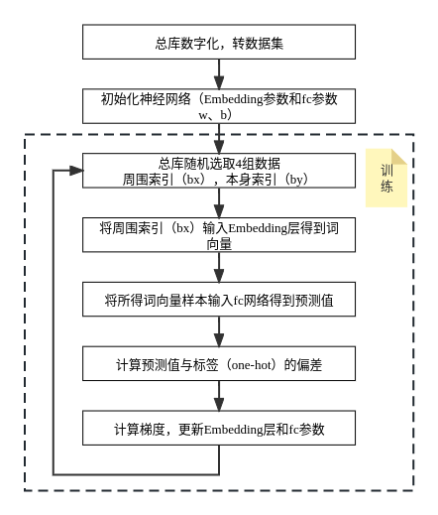
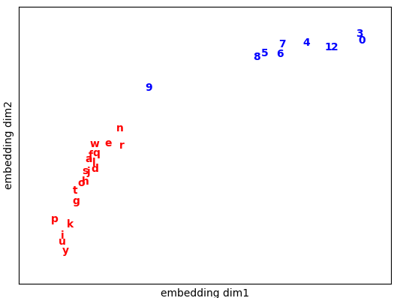
对比CBOW
Skin-Gram
目标：预测文本中某个字周围可能出现的词
a | t | g | q | e | h | 9 | u | f
依据深褐色已知元素，预测浅褐色未知元素
a | t | g | q | e | h | 9 | u | f
a | t | g | q | e | h | 9 | u | f
a | t | g | q | e | h | 9 | u | f
训练2500

Slide 11
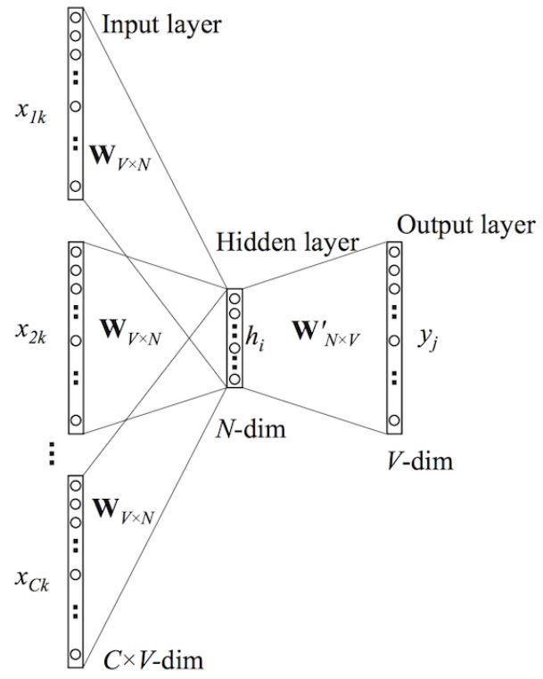

Slide 12
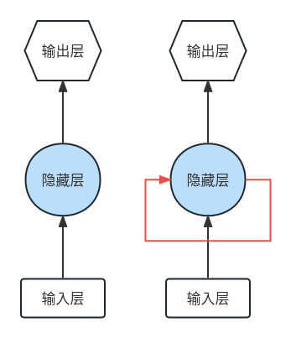
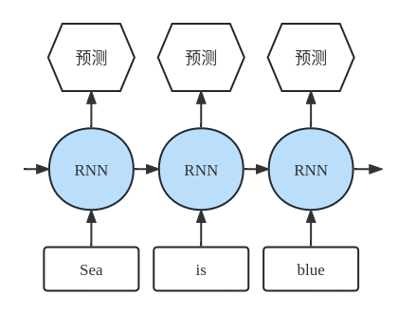
递归神经网络
(RNN, Recurssion Neural Network)
使用前馈神经网络时，神经网络会认为我们（t+1）时刻输入的内容与t时刻输入的内容完全无关。
NLP分析时，需要合理运用之前的输入。
想象设计了一个基于简单RNN的句子自动补全器，显然第二步的预测值和第一步输入值（‘Sea’）有关。

Slide 13
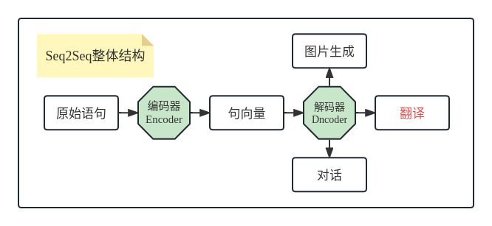
Seq2Seq 模型
Seq2Seq 是一种循环神经网络的变种，包括编码器 (Encoder) 和解码器 (Decoder) 两部分。
编码器本质是压缩器
Seq2Seq核心是训练Encoder和Decoder

Slide 14
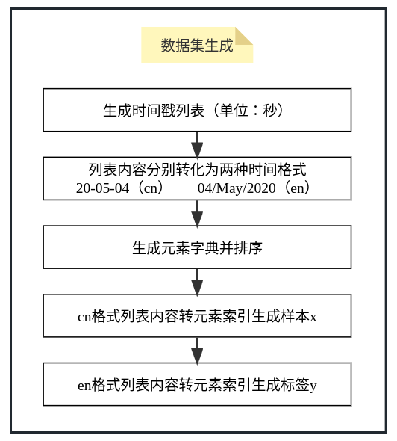
例程
目标：训练转化日期格式的模型
31-04-26转化为26/Apr/2031
 | 3 | 1 | - | 0 | 4 | - | 2 | 6
样本 | 6 | 4 | 1 | 3 | 7 | 1 | 5 | 9
 | GO | 2 | 6 | / | Apr | / | 2 | 0 | 1 | 3 | EOS
标签 | 14 | 5 | 9 | 2 | 15 | 2 | 5 | 3 | 6 | 4 | 13

Slide 15
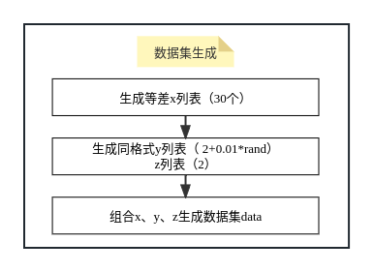
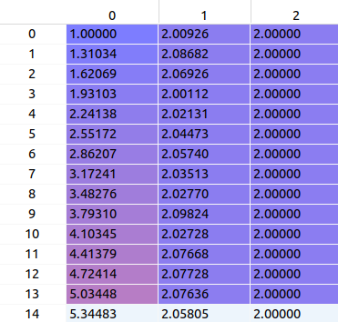
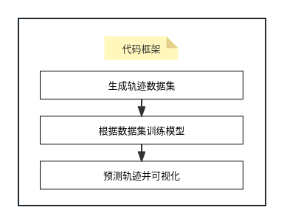
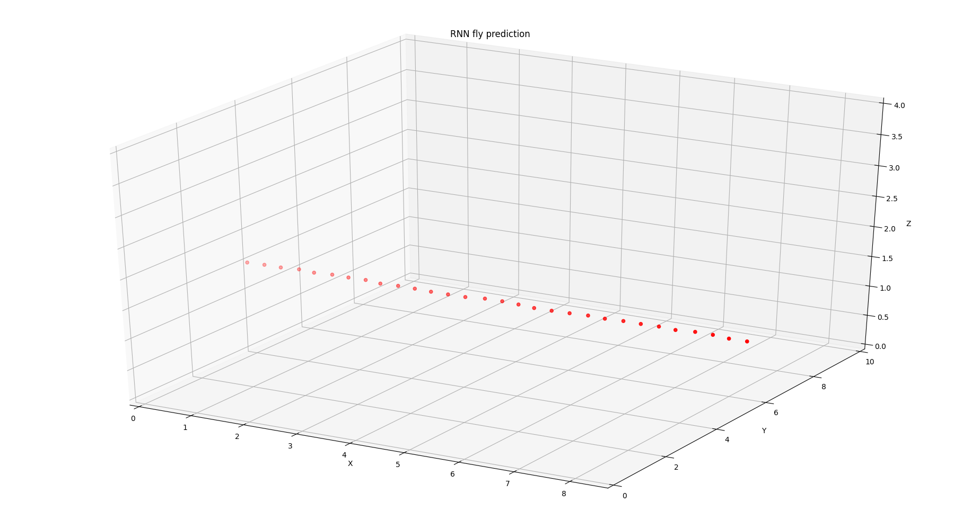
RNN模型：预测航迹
模型：依据已知飞机的三维航迹（坐标），预测接下来的航迹数据。
x | y | z

Slide 17
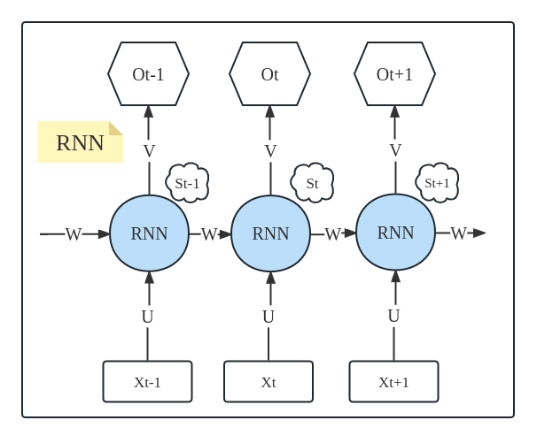
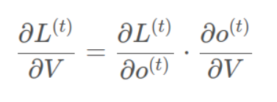
RNN原理
t时间步预测值
S_{t} = Φ ( U x_{t} + W S _{t-1} + b)
O_{t} = V S_{t} + c
L= yt - Ot
L：损失函数
y：训练集的标签
V、W、U：权值
隐层单元
累乘会导致激活函数导数的累乘，进而会导致“梯度消失“和“梯度爆炸“现象的发生。
t时间步输入值

Slide 18
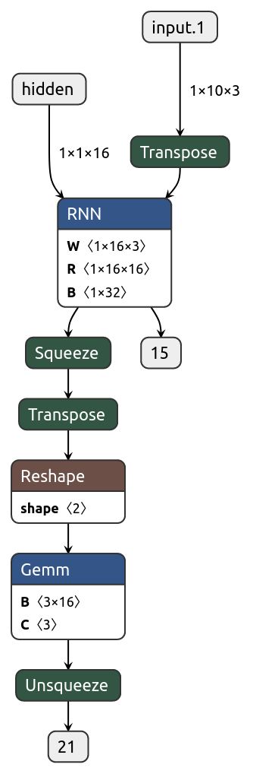
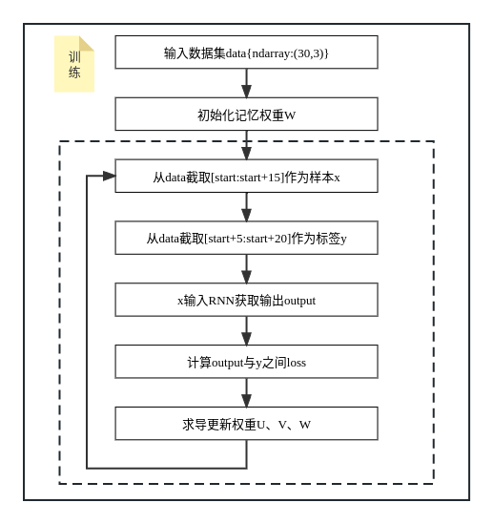
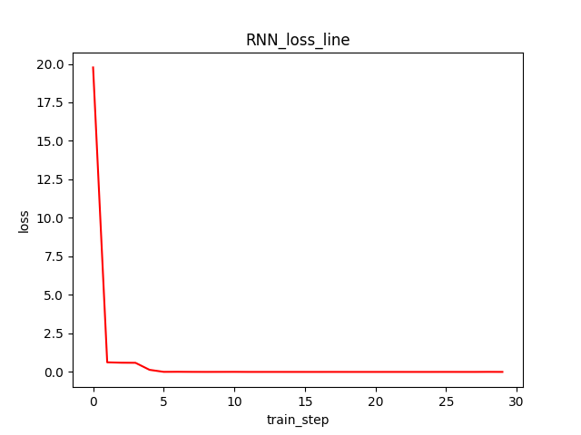
递归神经网络
(RNN, Recurssion Neural Network)
S_{t} = Φ ( U x_{t} + W S _{t-1} + b)
O_{t} = V S_{t} + c
L= yt - Ot

Slide 19
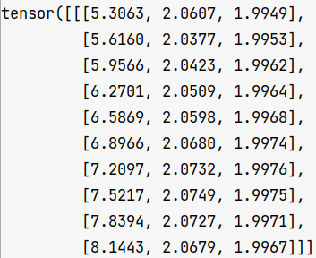
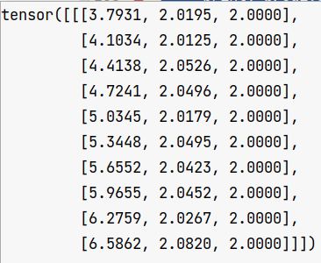
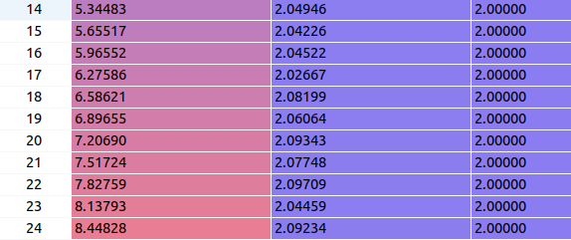
输出
样本

Slide 20
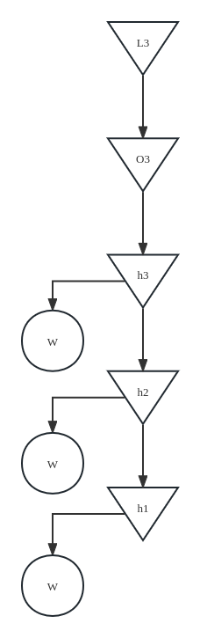
H_{t} = Φ ( U x_{t} + W H _{t-1} + b)
O_{t} = V H_{t} + c
L= y_{t} - O_{t}

Slide 21
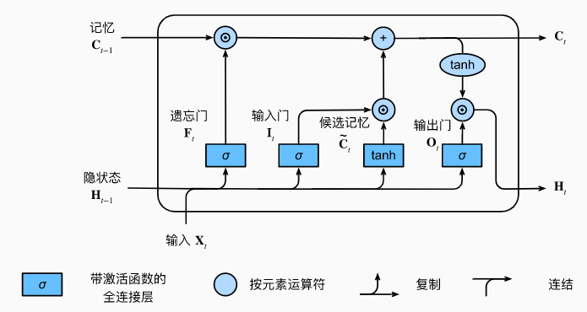
LSTM
记忆（Ct）：每个LSTM单元保留一个不输出的内部状态，也称为细胞状态。是对于所有输入信息的“概括总结”
隐藏状态Ht：直接与输出状态相关。
通过训练让“门”学习保存哪些信息？丢弃哪些信息？
保存的信息哪些输出？哪些不输出？
相对于RNN，LSTM有各种“门”处理信息

Slide 22
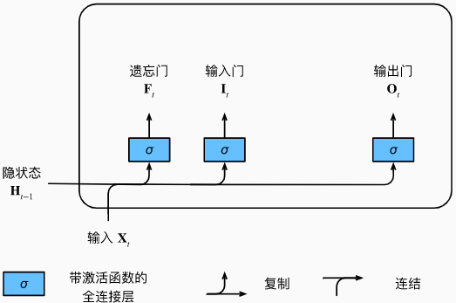

输入门It、忘记门Ft和输出门Ot
当前时间步的输入Xt和前一个时间步的隐状态 Ht-1作为数据送入LSTM， 由三个具有sigmoid激活函数的全连接层处理， 以计算输入门、遗忘门和输出门的值。 这三个门的值都在(0,1)的范围内。
遗忘门:根据新的输入和上一时刻的输出决定遗忘掉之前的哪些记忆。
输入门：决定让多少新的信息加入到 cell 状态 中来。
输出门：计算当前时刻的输出值的神经层。
建立I、F、O与隐状态Ht-1&样本Xt之间的关系。

Slide 23
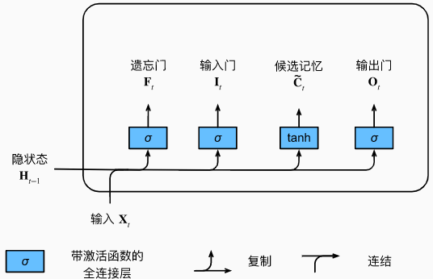
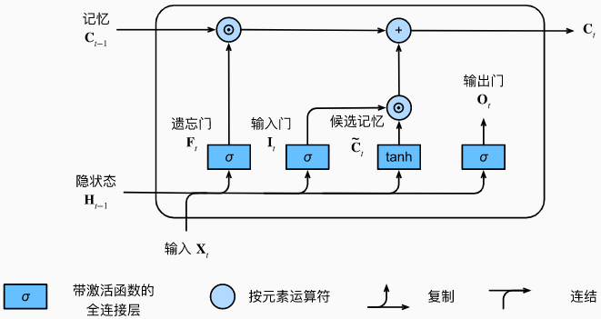


候选记忆元
记忆元
输入门I_{t}控制采用多少来自Ĉ_{t}的新数据
遗忘门F_{t}控制保留多少过去的记忆元C_{t-1}的内容。
将输入的xt 和 ht-1 整合，然后通过一个tanh神经网络层来创建一个新的状态候选向量Ĉ_{t}

Slide 24
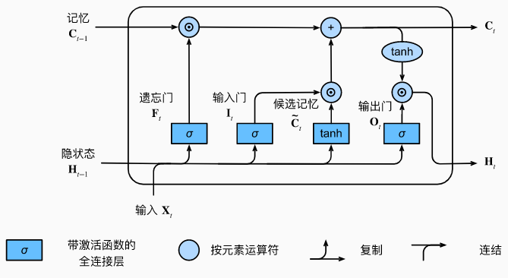

隐状态
隐状态会传递到输出层
记忆元完全属于内部信息

Slide 25
Seq2Seq 模型
Seq2Seq 是一种循环神经网络的变种，包括编码器 (Encoder) 和解码器 (Decoder) 两部分。
编码器本质是压缩器
Seq2Seq核心是训练Encoder和Decoder

Slide 26
例程
目标：训练转化日期格式的模型
31-04-26转化为26/Apr/2031
 | 1 | 2 | 3 | 4 | 5 | 6 | 7 | 8 | 9 | 10 | 11
 | 3 | 1 | - | 0 | 4 | - | 2 | 6
样本 | 6 | 4 | 1 | 3 | 7 | 1 | 5 | 9
 | GO | 2 | 6 | / | Apr | / | 2 | 0 | 1 | 3 | EOS
标签 | 14 | 5 | 9 | 2 | 15 | 2 | 5 | 3 | 6 | 4 | 13

Slide 27
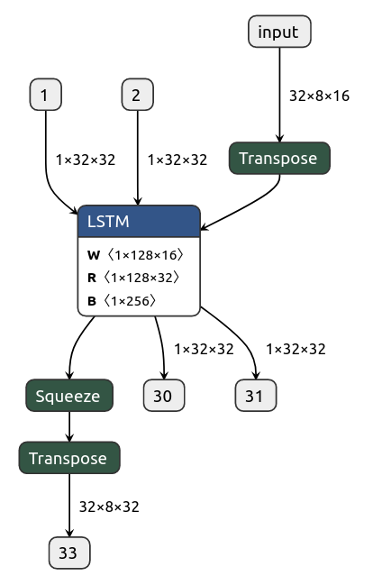
压缩器encoder
作用：将原始的词向量按顺序组装起来变成句向量。
input{tensor:(32,8)}：32样本，每个样本8个one-hot编码（27元素）
1&30：初始隐藏状态
2&31：初始细胞状态
33：输出
86-10-14
将样本每个字符作为Xi依次输入压缩器LSTM，获取的最后一个记忆和最后一个隐状态作为初始记忆和初始隐状态输入解压器

Slide 28
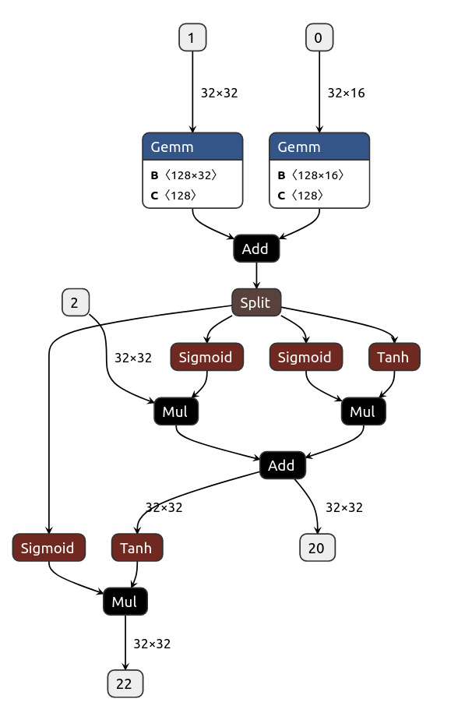
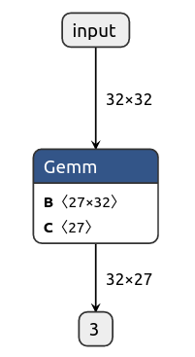
解压器decoder
0：词向量
1&22：隐状态h
2&20：记忆c
Split-->Sigmoid-->Mul（右） 遗忘门
Split-->Sigmoid-->Mul（左） 输入门
Split-->Tanh-->Mul 候选记忆
Split-->Sigmoid-->Mul-->22 输出
将隐状态转为概率分布

Slide 29
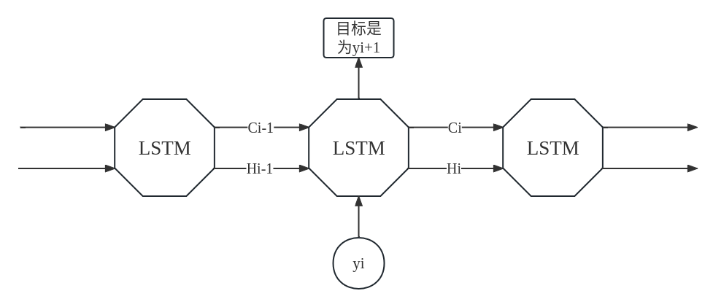
解压器decoder
 | 1 | 2 | 3 | 4 | 5 | 6 | 7 | 8 | 9 | 10 | 11
 | 3 | 1 | - | 0 | 4 | - | 2 | 6
样本 | 6 | 4 | 1 | 3 | 7 | 1 | 5 | 9
 | GO | 2 | 6 | / | Apr | / | 2 | 0 | 1 | 3 | EOS
标签 | 14 | 5 | 9 | 2 | 15 | 2 | 5 | 3 | 6 | 4 | 13
解压器输入为样本第i个字符，输出为样本i+1个字符在元素集合的概率分布
 | 1 | 2 | 3 | 4 | 5 | 6 | 7 | 8 | 9 | 10 | 11
 | GO | 2 | 6 | / | Apr | / | 2 | 0 | 1 | 3 | EOS
样本 | 14 | 5 | 9 | 2 | 15 | 2 | 5 | 3 | 6 | 4 | 13
 | 2 | 6 | / | Apr | / | 2 | 0 | 1 | 3 | EOS
标签 | 5 | 9 | 2 | 15 | 2 | 5 | 3 | 6 | 4 | 13
解压器训练时输入为标签
使用时输入为起始符GO和上一步解压器的输出

Slide 30
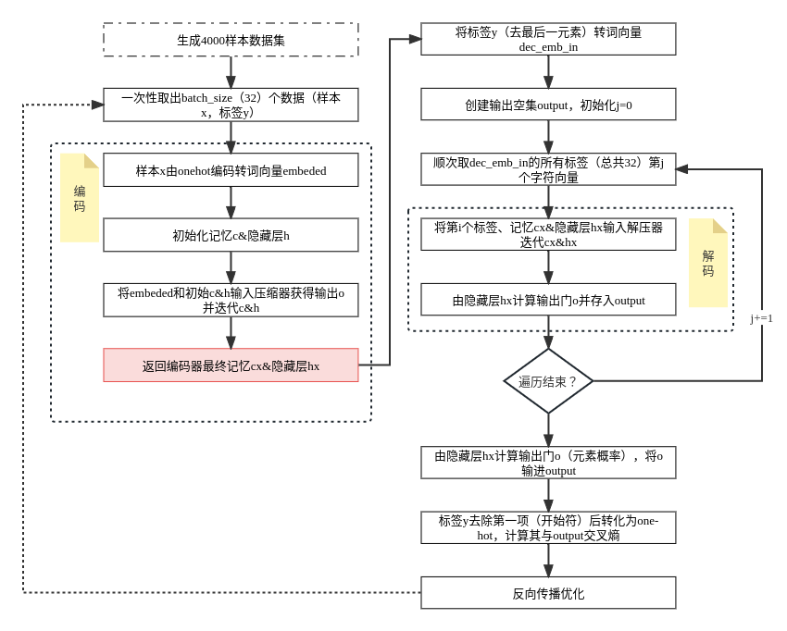

Slide 31
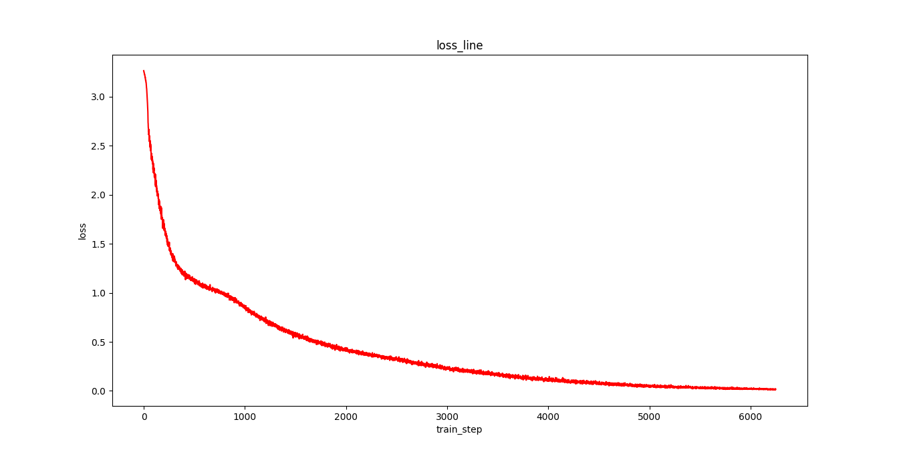

Slide 32
2023.03.15

Slide 33
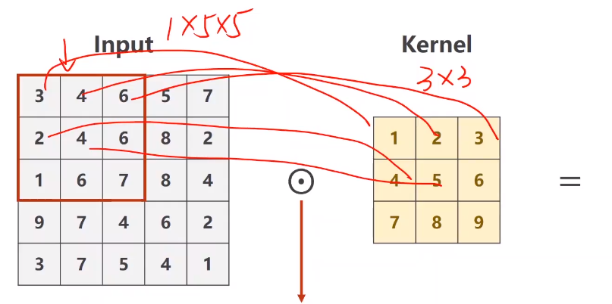
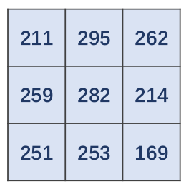
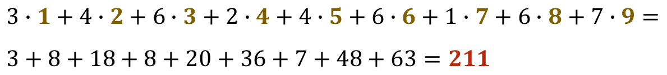
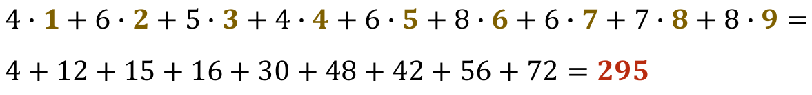
卷积神经网络

Slide 34
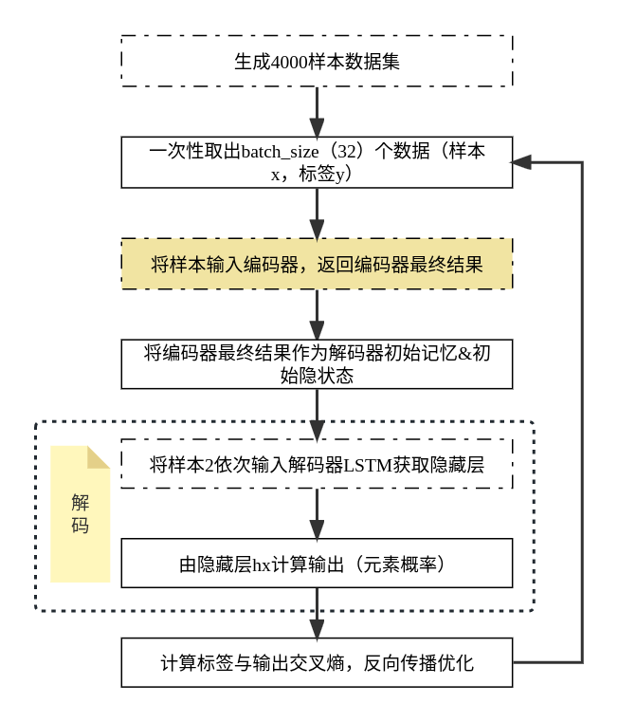
CNN_LSTM
本代码与上一代码功能相同，结构相同
编码器结果仍然作为初始记忆和初始隐状态输入解码器
解码器没有变化
不同之处是编码器主要内容为CNN

Slide 35
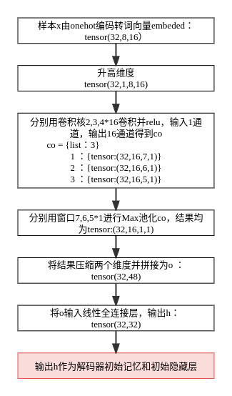
CNN压缩器encoder
86-10-14
{tensor:(32,1,8,16)}
CNN局限性：要求有个句子最长的限制，句子如果超过这个长度，一般只能截断
根据CNN编码器与LSTM编码器的对比，可以看出相同训练步，CNN编码器loss略大
 | 字符1 | ...... | 字符8
16维词向量 |  | ...
 | ... | ... | ...
 |  | ...
卷积器：nn.Conv2d(1,16,(3,16))
输入通道1,输出通道16,卷积核大小为3×16
{tensor:(32,16,6,1)}

Slide 36
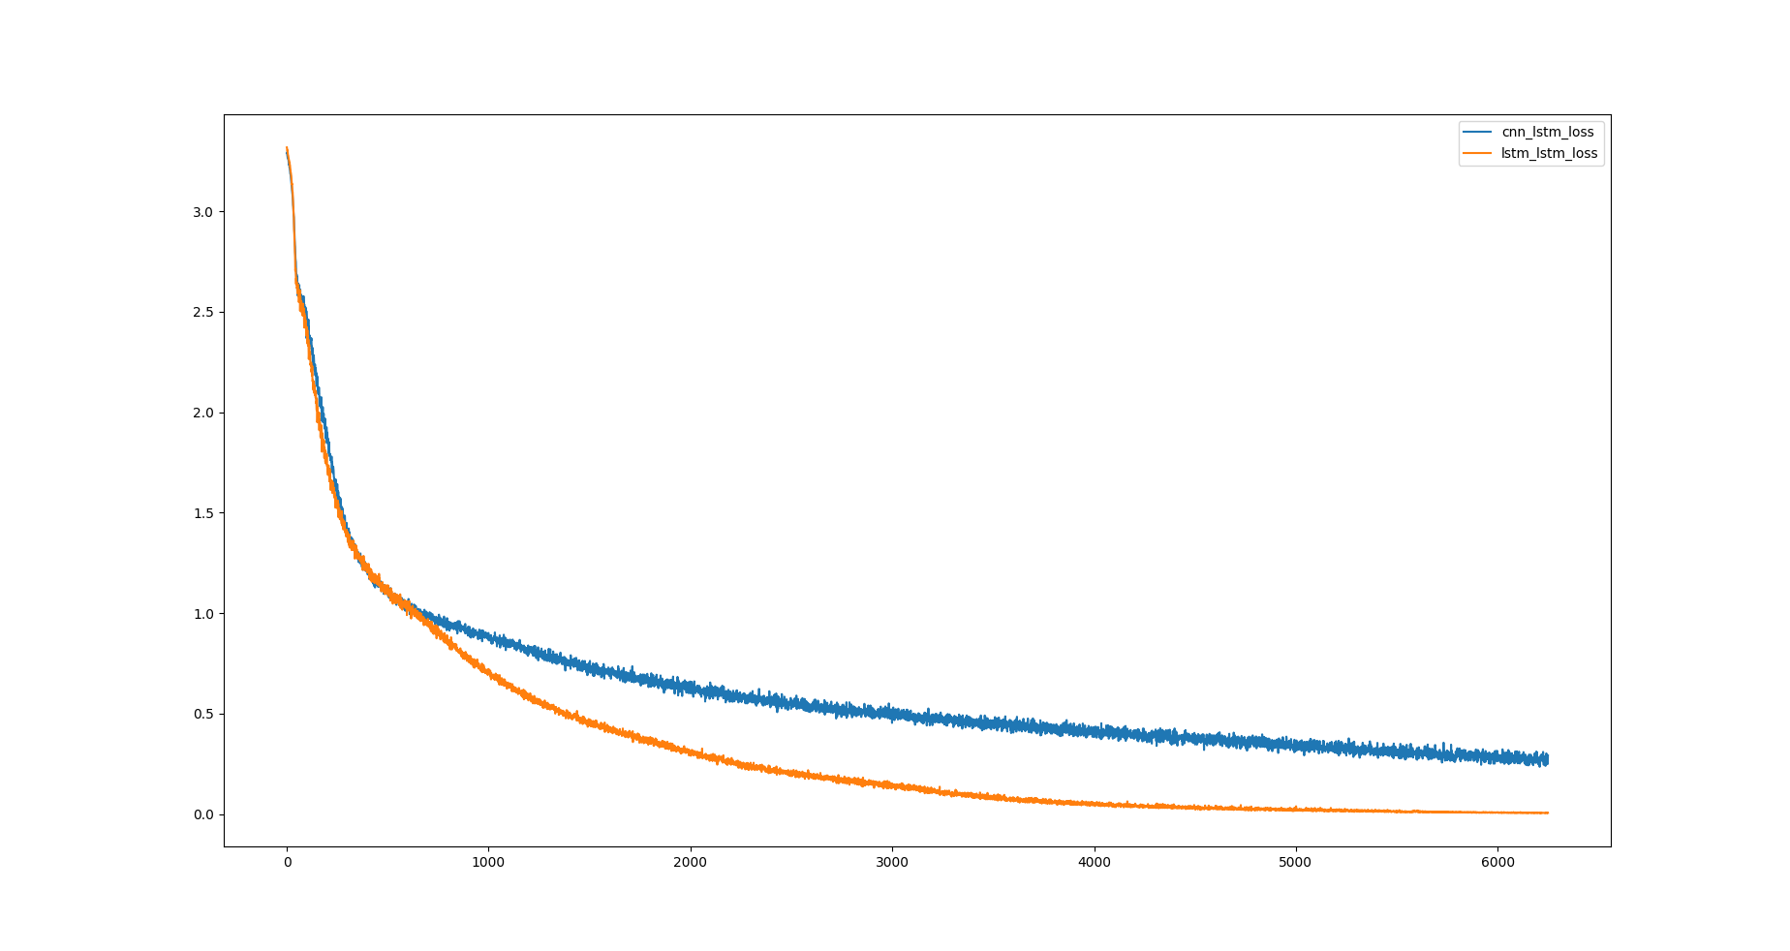

Slide 37
attention解码器encoder
本代码与上一代码功能相同，主体结构相同
LSTM编码器每步输出门（33）也保存并输出到解码器
编码器内部结构相同，编码器最终隐藏层和记忆仍然作为初始记忆和初始隐状态输入解码器
解码器引入attention
中间状态（句向量）来自于输入网络最后的隐藏层，一般来说它是一个大小固定的向量，能储存的信息就是有限的（当前瓶颈）

Slide 38


attention解码器encoder

